Slide 1
Comment choisir votre poste de DJ sur SIIMOP appariement
https://www.youtube.com/watch?v=mXEtdxtRONA

Slide 2
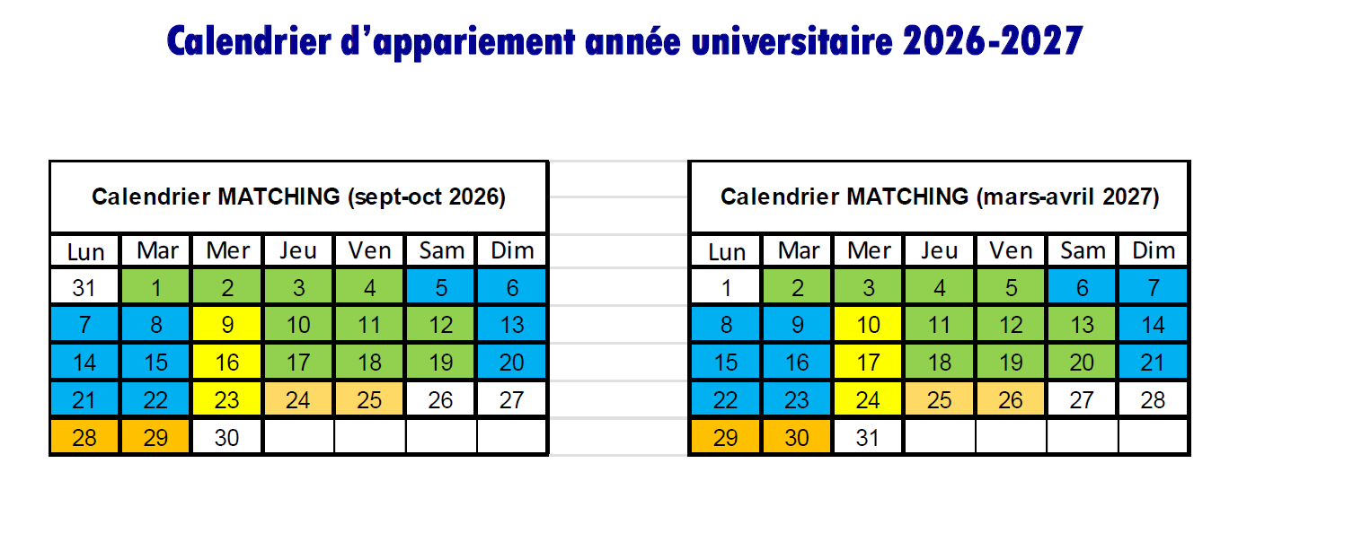
Appariement en 3 tours (+ un 4ème uniquement MG en orange)
Candidatures des DJ
Classement RTS (Responsable de Terrain de Stage)
Résultat du tour d’appariement

Slide 3
Dates à connaître avant la procédure de choix
Semestre d’hiver
Semestre d’été
Commission d’ouverture des postes:
fin juin
Dossiers de candidature à compléter dans SIIMOP:
du 1er au 31 août
Commission d’ouverture des postes :
début février
Dossiers de candidature à compléter dans SIIMOP:
1er au 28 février

Slide 4
Précisions techniques
🚫 Pas de tablette ni téléphone
⚠️ Peut ne pas fonctionner sur ordinateur hospitalier
✅ Utiliser Chrome ou Firefox à jour

Slide 5
Points de vigilance
⚠️ respectez les DATES LIMITES
⚠️ N’attendez pas le dernier jour pour vous connecter:
  Ni pour déposer votre dossier
  Ni pour faire vos choix

Slide 6
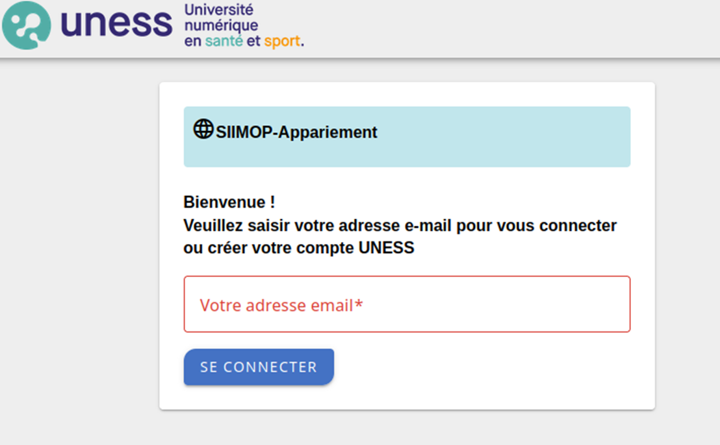
Etape 1: Me connecter
Saisir l’adresse dans le moteur de recherche Chrome ou Firefox (version à jour)
lien à utiliser
http://siimop.uness.fr/appariement

Slide 7
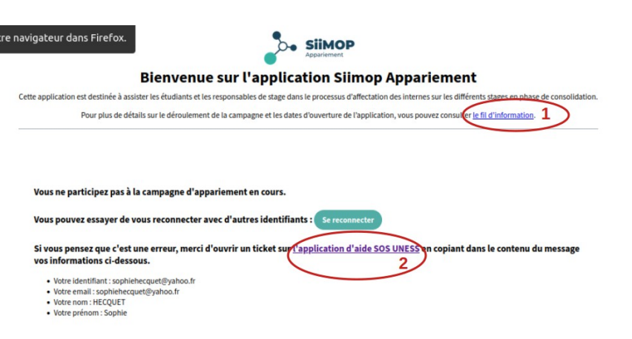
✔ Testez votre connexion dès maintenant
🆘 En cas de problème : SOS UNESS

Slide 8
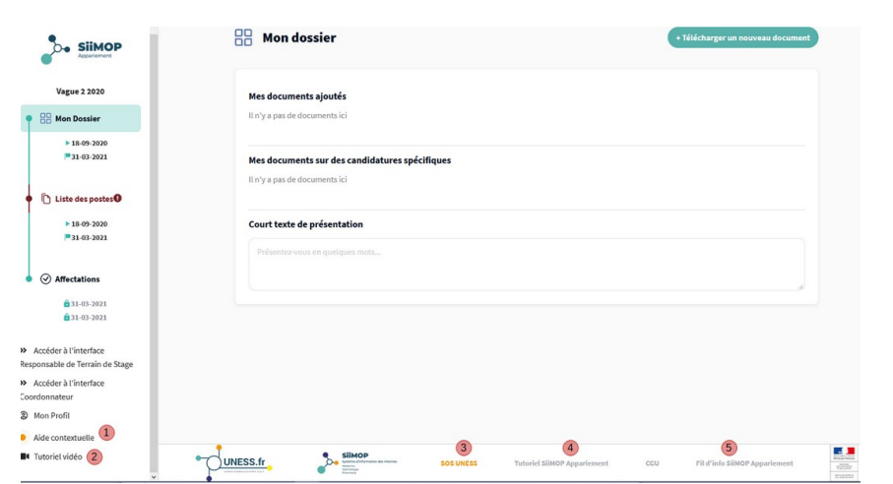
Etape 2: Alimenter mon dossier
Déposer mon CV et ma lettre de motivation

Slide 9
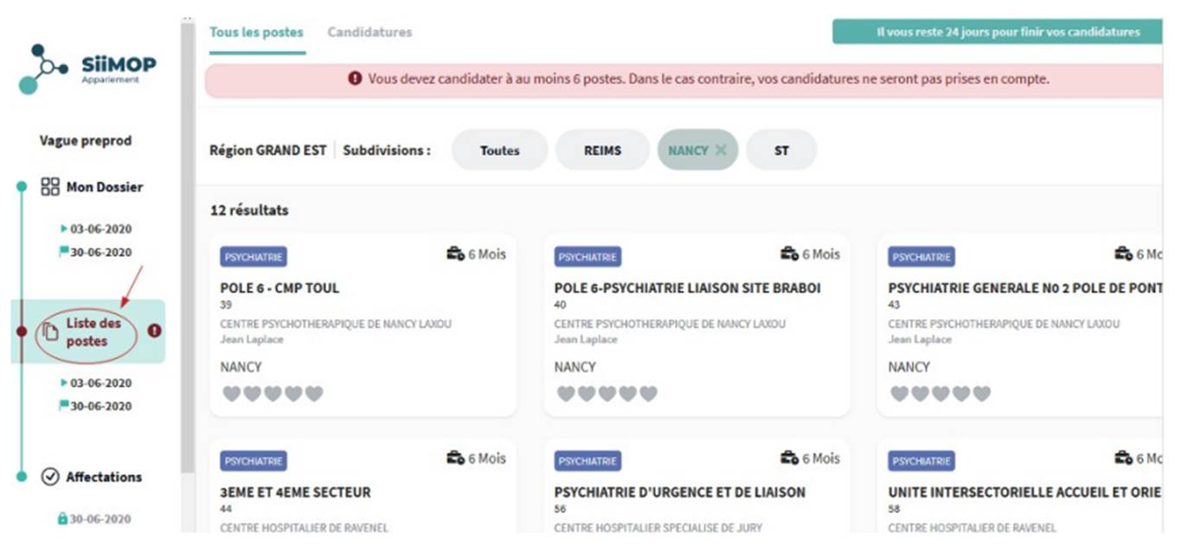
Etape 3: Choisir mes stages préférés:
5 cœurs pour les plus aimés, puis 4 3 2 1
Le libellé apparaît en rouge tant que l’étudiant n’a pas candidaté sur au moins 20% des postes proposés

Slide 10
Etape 4: Vérifier mes cœurs
L’algorithme de SIIMOP ne connait QUE les informations que vous indiquez via des cœurs et rapproche vos souhaits des classements des responsables des terrains de stage
Si vous classez plusieurs terrains ex aequo, vous pourrez indifféremment être affecté sur l’un ou l’autre des terrains de stage qui n’est peut être pas vraiment votre préféré,
Les Maîtres de Stage (RTS) ne voient QUE les étudiants qui leur ont mis un cœur mais ils ne voient pas le nombre de cœurs positionné par chaque candidat.
Il est conseillé de joindre en amont votre responsable de terrain de stage préféré pour vous présenter et lui demander qu’il vous classe en 1

Slide 11
Etape 5: Consulter les résultats
Sur SIIMOP à l’issue de chaque « vague »
Sur le site ARS PACA en octobre / en avril
Choix des stages pour l’internat | Agence régionale de santé PACA

Slide 12
Etape 6: Et si je n’ai pas d’affectation à l’issue de l’appariement ?
Dans ce cas il existe une procédure « manuelle » et vous pourrez vous positionner sur l’un des postes vacants à l’issue de l’appariement SIIMOP
En aucun cas il ne sera ouvert d’autres postes que ceux proposés dans SIIMOP
Votre affectation ne peut se faire que sur un poste restant non pourvu,
même s'il ne faisait pas partie de vos vœux initiaux.
✔ Choix parmi les postes restants
❌ Aucun nouveau poste ouvert

Slide 13
Une mission : votre santé.

